Slide 1
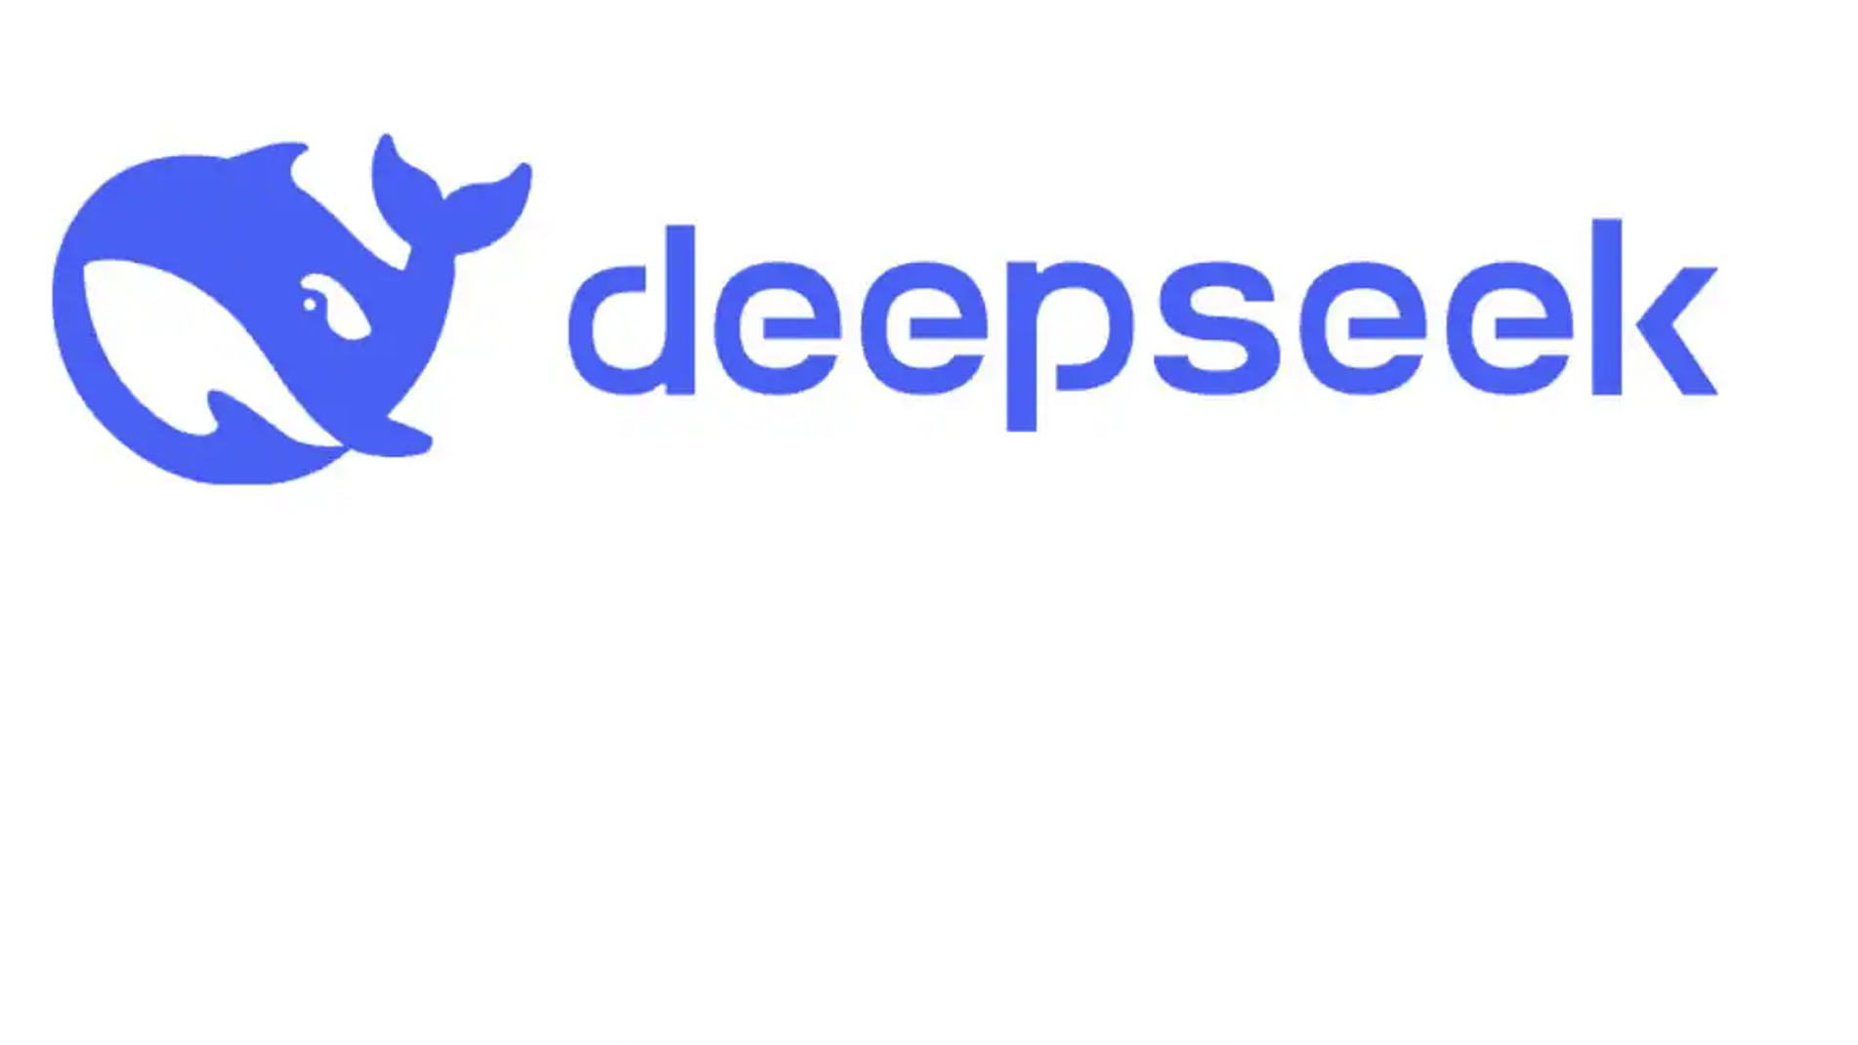
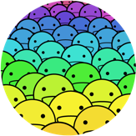
MoE 混合专家
深度解读
ZOMI

Slide 2
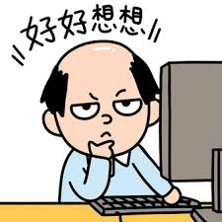
视频目录大纲
什么是 MoE 混合专家模型？
MoE 混合专家模型简史
MoE 混合专家对训练的影响？
让 MoE 训练和推理起飞！
对产业的思考与小结

Slide 3
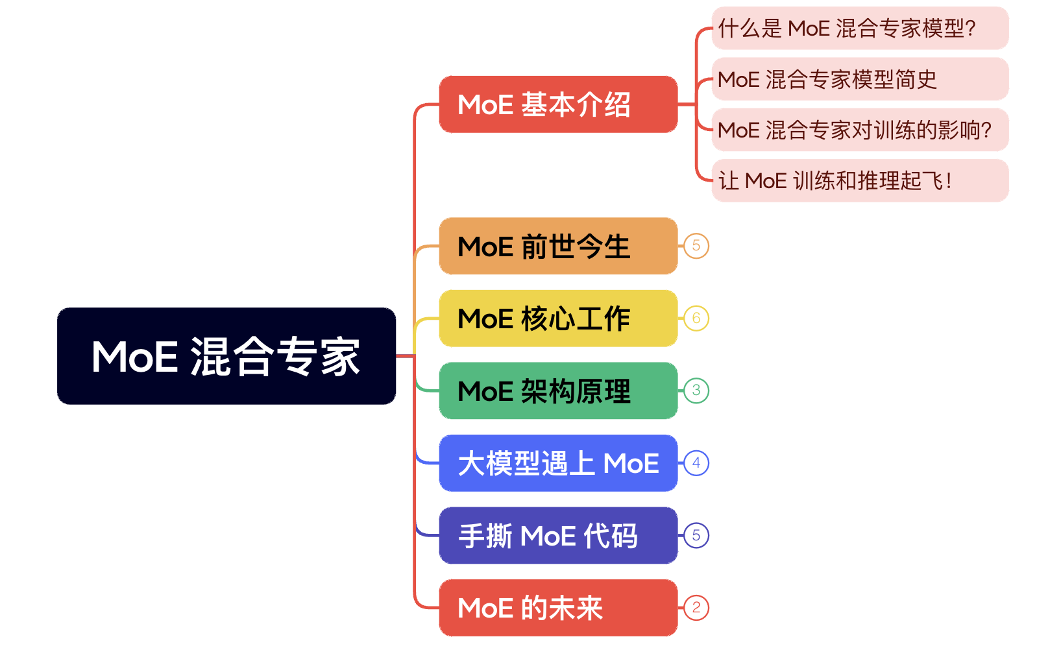
视频目录大纲
什么是 MoE 混合专家模型？
MoE 混合专家模型简史
MoE 混合专家对训练的影响？
让 MoE 训练和推理起飞！
对产业的思考与小结

Slide 4
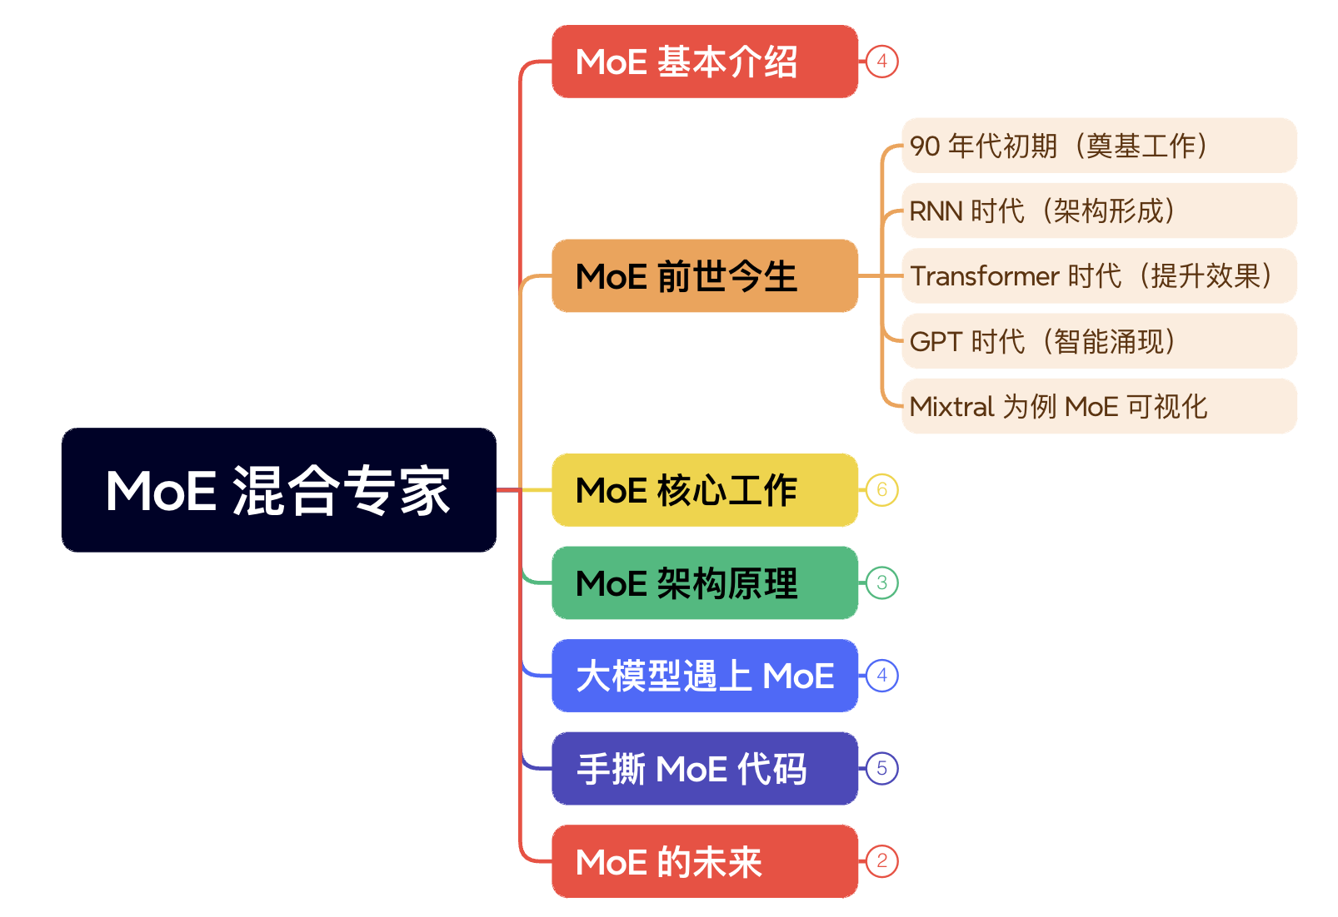
视频目录大纲
什么是 MoE 混合专家模型？
MoE 混合专家模型简史
MoE 混合专家对训练的影响？
让 MoE 训练和推理起飞！
对产业的思考与小结

Slide 5
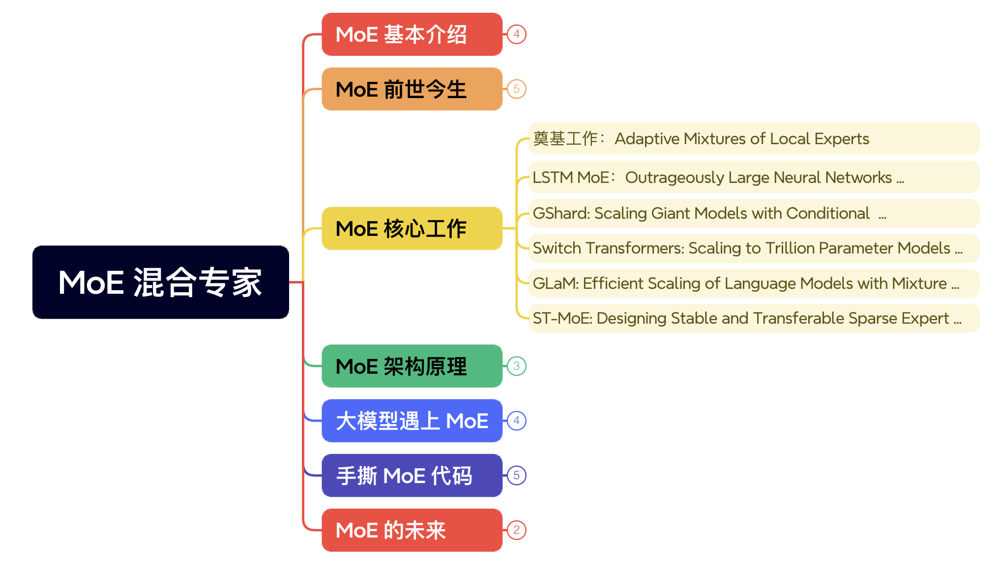
视频目录大纲
什么是 MoE 混合专家模型？
MoE 混合专家模型简史
MoE 混合专家对训练的影响？
让 MoE 训练和推理起飞！
对产业的思考与小结

Slide 6
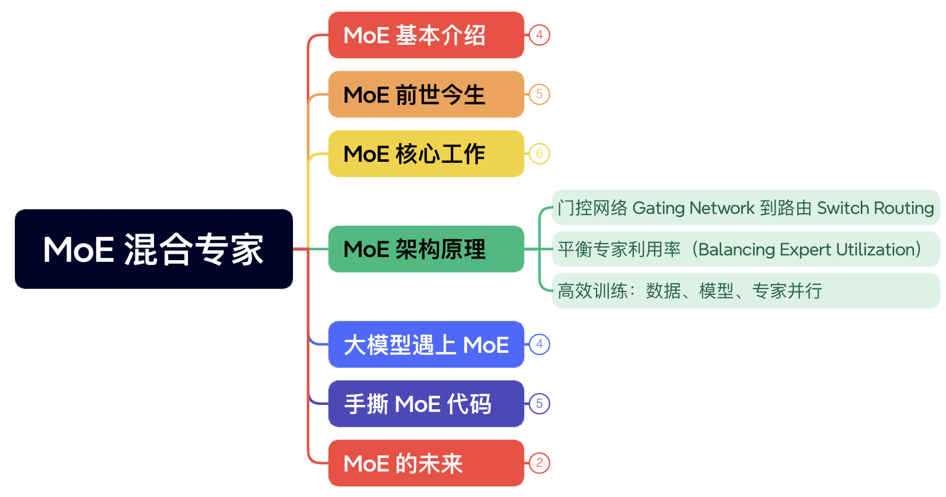
视频目录大纲
什么是 MoE 混合专家模型？
MoE 混合专家模型简史
MoE 混合专家对训练的影响？
让 MoE 训练和推理起飞！
对产业的思考与小结

Slide 7
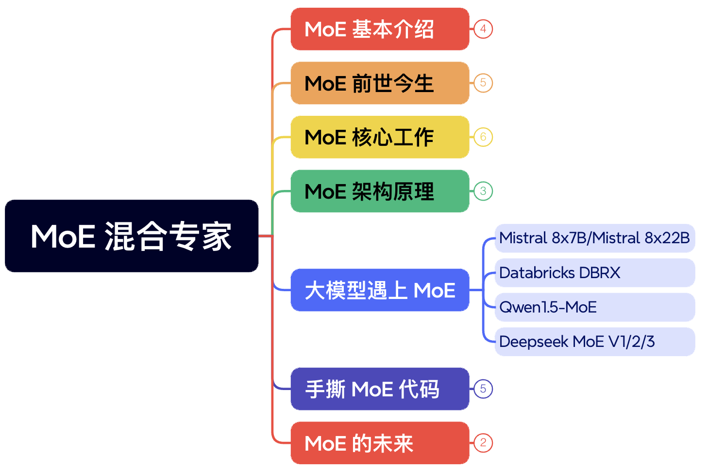
视频目录大纲
什么是 MoE 混合专家模型？
MoE 混合专家模型简史
MoE 混合专家对训练的影响？
让 MoE 训练和推理起飞！
对产业的思考与小结

Slide 8
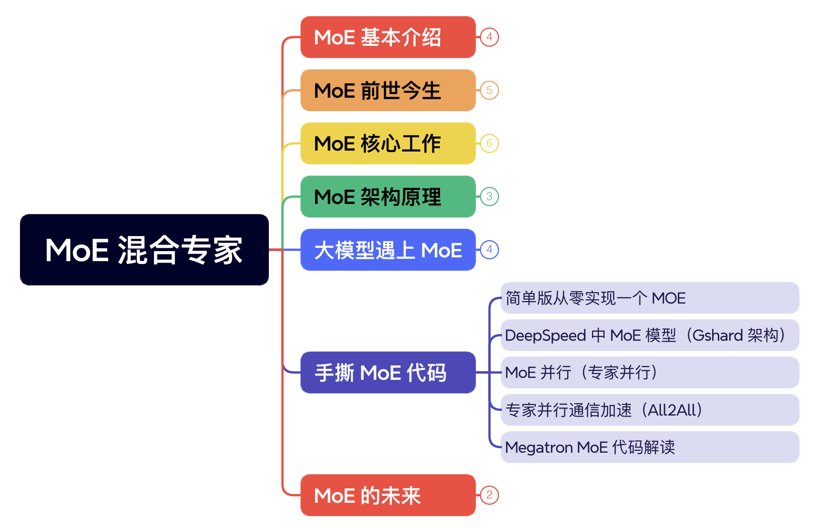
视频目录大纲
什么是 MoE 混合专家模型？
MoE 混合专家模型简史
MoE 混合专家对训练的影响？
让 MoE 训练和推理起飞！
对产业的思考与小结

Slide 9
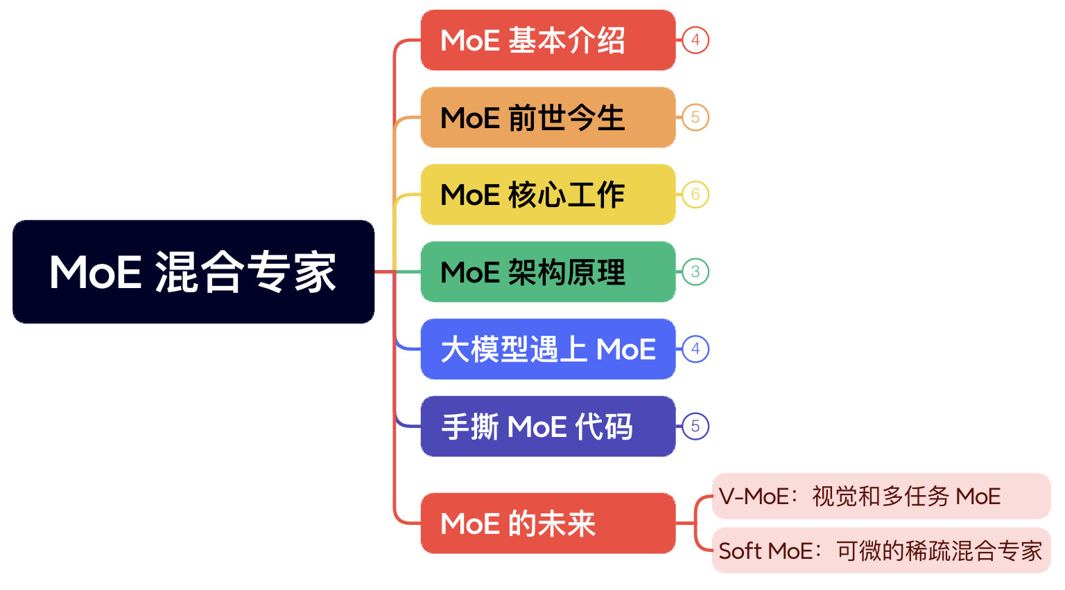
视频目录大纲
什么是 MoE 混合专家模型？
MoE 混合专家模型简史
MoE 混合专家对训练的影响？
让 MoE 训练和推理起飞！
对产业的思考与小结

Slide 10
01
DeepSeek-R1
技术文章解读

Slide 11
DeepSeek-R1：拒绝采样和监督微调
通过纳入更多 数据来扩展数据集，其中一些数据使用了生成式奖励模型，将地面实况和模型预测输入 DeepSeekV3 进行判断。
此外，由于模型输出有时混乱难读，我们过滤掉了混合语言的思维链、长段落和代码 块。对于每个提示，我们都会对多个回答进行抽样，只保留正确回答。

Slide 12
思考与小结

Slide 13
总结与思考

Slide 15
引用与参考
https://mp.weixin.qq.com/s/6kzCMsJuavkZPG0YCKgeig
https://www.zhihu.com/tardis/zm/art/677638939?source_id=1003
https://huggingface.co/blog/zh/moe
https://mp.weixin.qq.com/s/mOrAYo3qEACjSwcRPG7fWw
https://mp.weixin.qq.com/s/x39hqf8xn1cUlnxEIM0_ww
https://mp.weixin.qq.com/s/ZXjwnO103e-wXJGmmKi-Pw
https://mp.weixin.qq.com/s/8Y281VYaLu5jHoAvQVvVJg
https://blog.csdn.net/weixin_43013480/article/details/139301000
https://developer.nvidia.com/zh-cn/blog/applying-mixture-of-experts-in-llm-architectures/
https://www.zair.top/post/mixture-of-experts/
https://my.oschina.net/IDP/blog/16513157
PPT 开源在：
https://github.com/chenzomi12/AIInfra

